Slide 1
盛普-胶路检测视觉方案
YD Vision
服务好，才是真的好
客户名称：上海盛普
技术窗口：华鑫
营业窗口：刘志民
营业电话：18929323022
汇报时间: 2026.09.15

Slide 2


目录
YD Vision
For Better Service
版本审阅
VERSION REVIEW
方案解析
SOLUTION ANALYSIS
物料清单
BOM DETAILED LIST
二维尺寸图
TWO-DIMENSIONAL
SIZE DIAGRAM

Slide 3
方案解析-版本审阅
YD Vision
For Better Service
版本 | 修改原因 | 方案工程师 | 更新时间
V1.0 | 初版方案书制作 | 刘志民 | 2026.08.31
V2.0 | 2D+3D方案更新 | 华鑫 | 2026.09.15

Slide 4
检测要求
YD Vision
For Better Service
产品名称：光伏板
产品尺寸：Min: 1650*1134
Max: 2530*1450
检测说明：
1.点胶后检测：检测胶路宽度&高度/是否存在断胶/胶路距离产品边缘距离等。
2. 产品的边框为透明边框。
3. 产品在皮带上的移动速度~500mm/s。
白色透明边框
黑色胶水
白色膜片
(EVA)
示意图

Slide 5
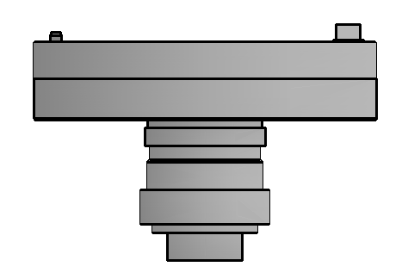
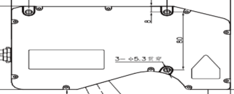
方案说明-边点边检方案
YD Vision
For Better Service
检测位
2D检测相机
3D检测相机
检测方案2-单独检测位
安装说明:
1. 长/短边检测：1个2D相机+1个3D相机，安装在机构上，沿着产品的4条边检测。
Notes:
wwo我

Slide 6
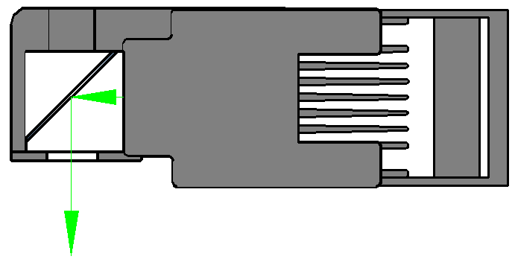
安装示意图-2D-胶宽检测
YD Vision
For Better Service
规格 | 参数
相机 | MV-CE120-10GM*1
镜头 | 0.3-1X 连续变倍 C 口红圈镜头 * 1
光源 | 大内径穿孔式环形漫射 LED 光源（内径 60mm，外径 88mm）*1
工作距离 WD | 300-500mm，推荐 350-380mm
视野 | 24.8(宽)
像素精度 | 0.1mm
相机镜头
光源1
280±30mm
100±10mm
被测物
_{安装示意图}

Slide 7
最终方案-检测说明
YD Vision
For Better Service
1. 采用2D相机检测胶宽、是否断胶、胶路距玻璃边缘距离；采用3D相机检测胶高。
2. 胶宽/边距检测精度预计±0.1; 胶高检测精度预计±0.03mm；此精度不考虑产品自身高度上的形变。
如果产品在高度上不同区域的形变较严重，则精度会变差（实际精度待结合实物测试确认）
3. 无法采用3D完成全部检测的主要原因：
- 3D的检测精度，在宽度/边距方向上的精度较差，只能达到±0.3mm左右
- 产品底材为玻璃，3D无法全画幅稳定成像。
- 如无需检测边距，则可取消2D，仅采用3D方案即可。
4. 3D扫描的间隔预计为1mm，CT预计可达500mm/s。
5. 如需边点边校测，需结合机构动作流程，适当增加检测相机；从成本考虑，建议单独增加一个检测工位，这样只需一套2D+3D即可。

Slide 8
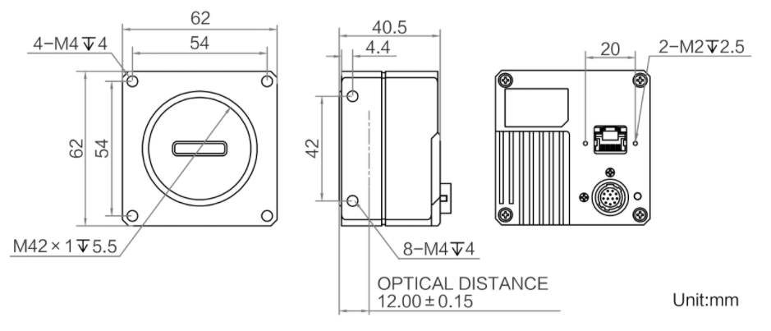
光源尺寸图-2D相机
YD Vision
For Better Service

Slide 9
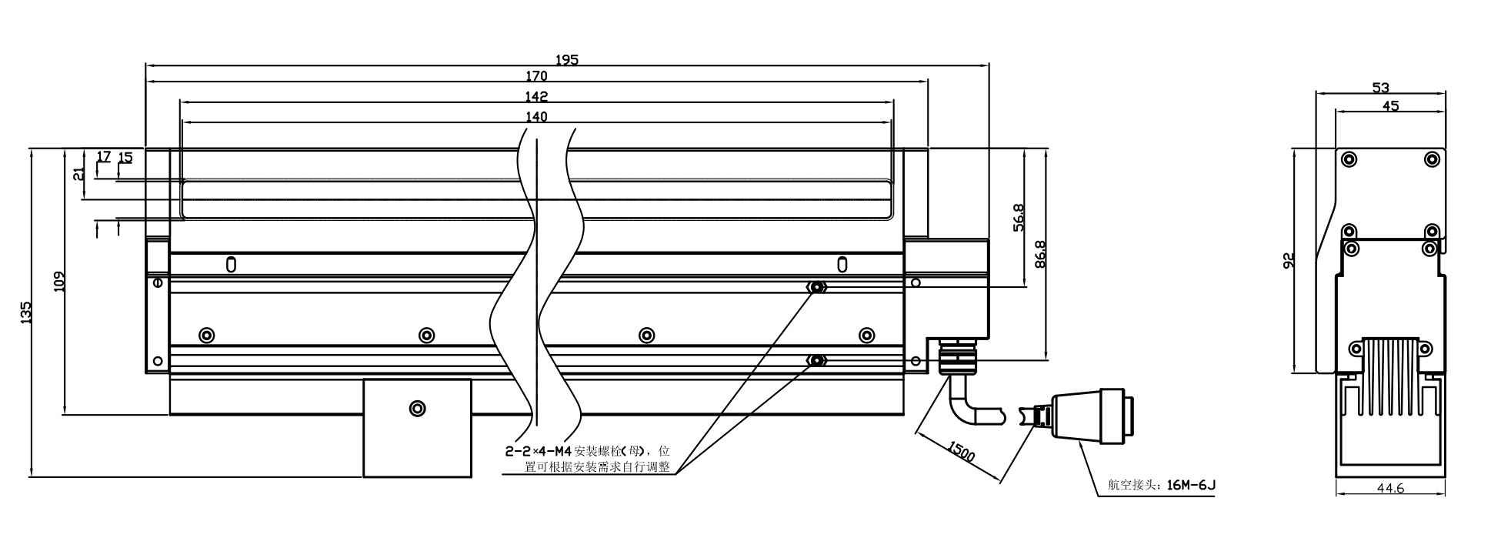
光源尺寸图-2D相机
YD Vision
For Better Service

Slide 10
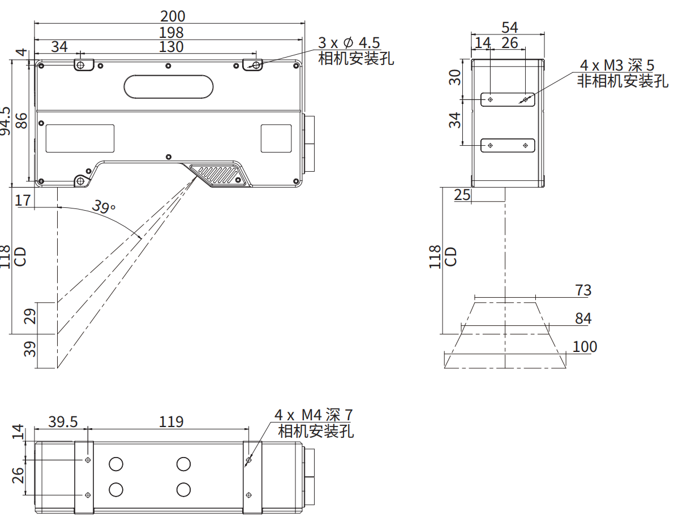
光源尺寸图-3D相机
YD Vision
For Better Service

Slide 11
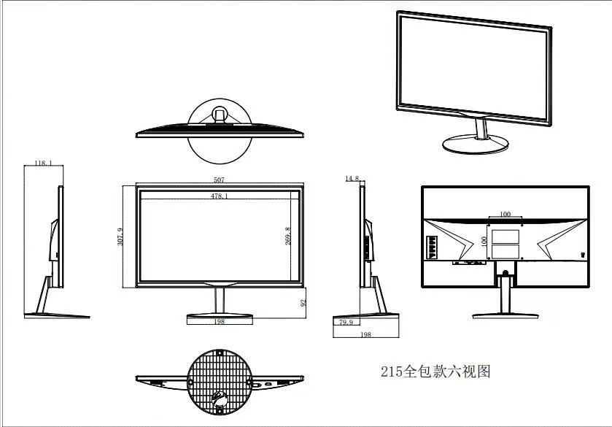
尺寸图-显示屏
YD Vision
For Better Service

Slide 12
Thanks!
机器视觉，服务好才是真的好。

